Slide 1
RANCANGAN PENGAJARAN HARIAN
Mata Pelajaran | Tarikh | Tahun | Masa | Bidang
Kemahiran Hidup | 3.9.2013 | Tahun 4 | 60 minit | Reka Bentuk dan Teknologi
Unit | 1.3 REKABENTUK DAN PENGHASILAN PROJEK
Tajuk Pembelajaran | MEREKABENTUK DAN MENGHASILKAN PROJEK BERASASKAN LOGAM DAN BAHAN KITAR SEMULA – BEKAS PENYULINGAN AIR
Hasil pembelajaran | Di akhir pengajaran dan pembelajaran, murid dapat: 1. Membaca dan menterjemah manual projek (kad kerja). 2. Menyenaraikan bahan dan alatan yang digunakan untuk membuat projek. 3. Mengukur , menanda dan memotong bahan. 4. Menghasilkan projek berpandukan kad kerja.
Penerapan Nilai | Berdikari Tanggungjawab Berjimat-cermat
Pegetahuan sedia ada | Murid tahu tentang warna hitam boleh menyerap haba yang banyak.
Bahan Bantuan Mengajar | Tin Alumanium, (Milo dan susu pekat) pembaris, spray hitam, gunting, alumanium foil, gam UHU, air masin.

Slide 2
MODUL RANCANGAN PENGAJARAN HARIAN
Perkara | Isi pelajaran | Aktiviti Pembelajaran | Catatan/ BBM
Set Induksi (5 minit) | Kemahiran berfikir pelajar. (Vedio berita dan sumbangsaran) |  | Vedio berita LCD dan laptop
Langkah 1 (5 minit) | Membaca manual. (Kad kerja) | Guru menunjukkan mengedarkan manual pelaksanaan projek. 2. Murid diberi masa untuk menkaji manual. 3. Guru menerangkan pelaksanaan projek dan kegunaannya. | -Manual (Kad kerja)
Langkah 2 (10 minit) | Menyenaraikan bahan dan alatan yang digunakan untuk membuat projek. Mengukur dan menanda. | Guru meminta semua ketua kumpulan kehadapan untuk mengambil bahan. 2. Murid mengambil bahan dan alatan dan mengedarkannya kepada ahli kumpulan. 3. Murid mengukur dan menanda bahan kerja. | Tin Alumanium, (Milo dan susu pekat) pembaris, spray hitam, gunting, alumanium foil, gam UHU
Guru menayangkan vedio berita pelajar sekolah sesat dalam hutan semasa perkhemahan.
Guru bertanya pelajar tersebut dapat mencari air dan makanan dalam hutan.
Murid menjawab soalan.
Guru memberi situasi lain.
Murid menjawab soalan.
Guru mengaitkan nya dengan topik hari ini.
Jika anda terperangkap dalam pulau yang tiada air tawar untuk diminum, apayang anda akan lakukan

Slide 3
Langkah 3 (20 minit) | Perlaksanaan projek | Berpandukan kepada kad kerja, murid membuat projek dengan bimbingan guru. | Tin Alumanium, (Milo dan susu pekat) pembaris, spray hitam, gunting, alumanium foil, gam UHU
Langkah 4 (15 minit) | Menguji projek. | Guru membekalkan air masin untuk setiap kumpulan. 2. Murid diberi masa untuk menguji hasil projek mereka. 3. Murid membentangkan dapatan ujian yang dijalankan. | Air masin
KAD KERJA
Spray tin aluminium Milo dengan spray warna hitam.
Lekatkan tin susu pekat dalam tin Milo.
Bentukkan aluminium foil menjadi turas.
Lekatkan foil aluminium di permukaan tin Milo.
Spray penutup tin Milo dan tutup tin tersebut.

Slide 4
Penutup ( 5 minit) | Rumusan, penyimpanan alatan dan pembersihan bengkel. | Guru membuat rumusan dan mengaitkan dengan kecekapan tenaga dan tenaga diperbaharui. Murid menyimpan dan menyusun semua alatan yang telah digunakan di tempat penyimpanan alatan serta mengemas bengkel.

Slide 5
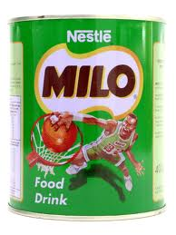
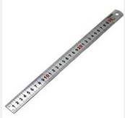
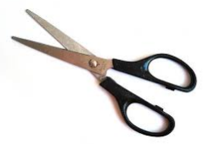
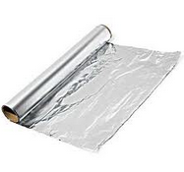
BAHAN YANG DIPERLUKAN (BEKAS PENYULINGAN AIR)

Slide 6
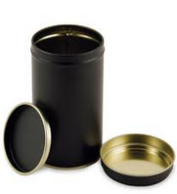
Langkah Penghasilan Projek (BEKAS PENYULINGAN AIR)
Spray tin alumanium Milo dengan spray warna hitam.
2. Lekatkan tin susu pekat dalam tin Milo.

Slide 7
Langkah Penghasilan Projek (BEKAS PENYULINGAN AIR)
Bentukkan alumanium foil menjadi turas.
Lekatkan foil alumanium di permukaan tin Milo.
5. Spray penutup tin Milo dan tutup tin tersebut.

